Slide 1
SIVILARDA BASINÇ

Slide 2
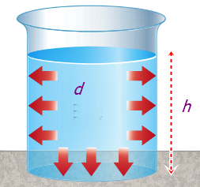
Sıvılar ağırlıklarından ve akışkan olduklarından dolayı bulundukları kabın içinde temas ettikleri bütün noktalara basınç uygular.

Slide 6
dcıva > dsu> dispirto
P3>P2>P1

Slide 10
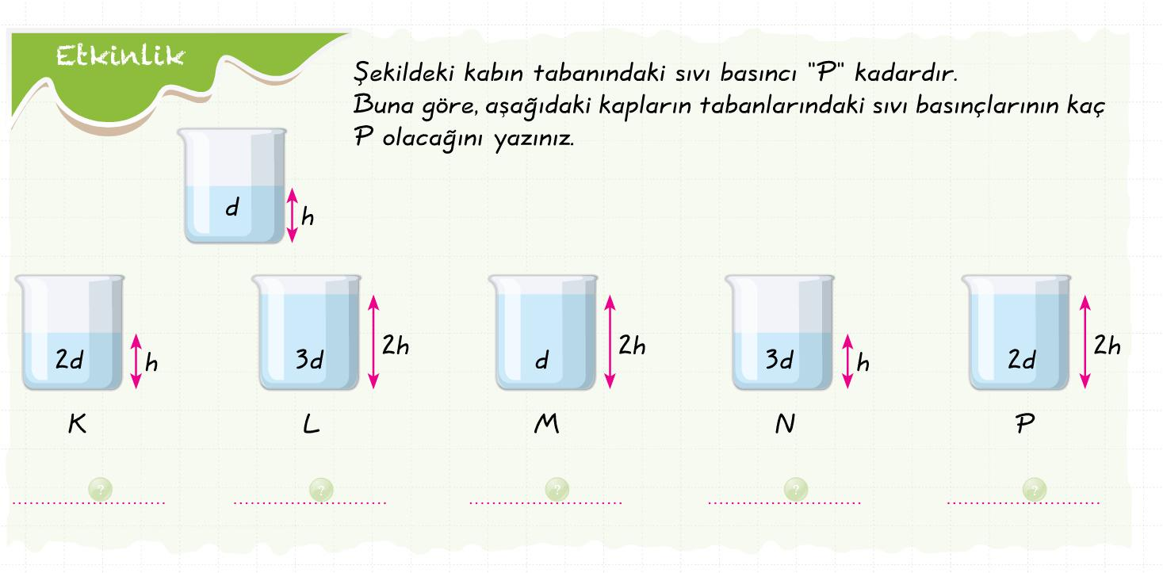

Slide 12
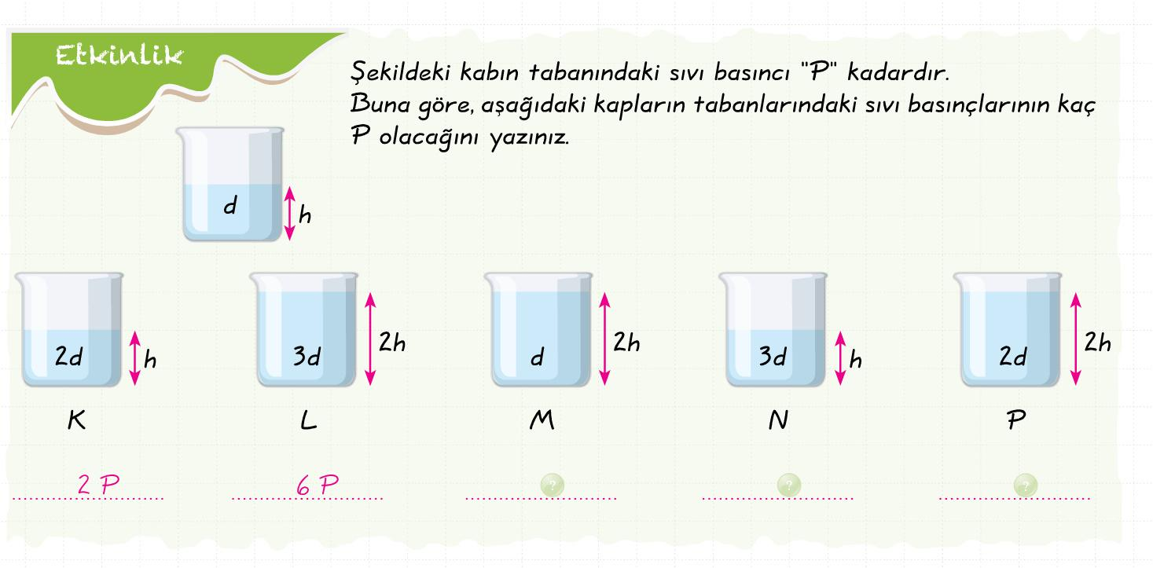

Slide 28
(PASCAL PRENSİBİ)

Slide 32
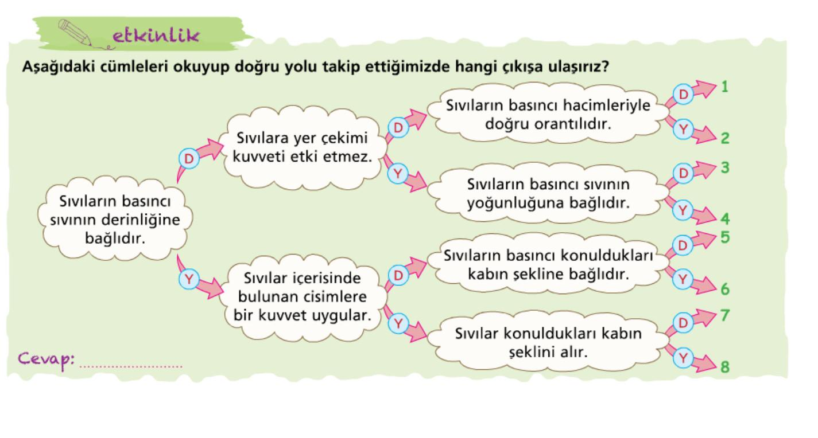

Slide 33
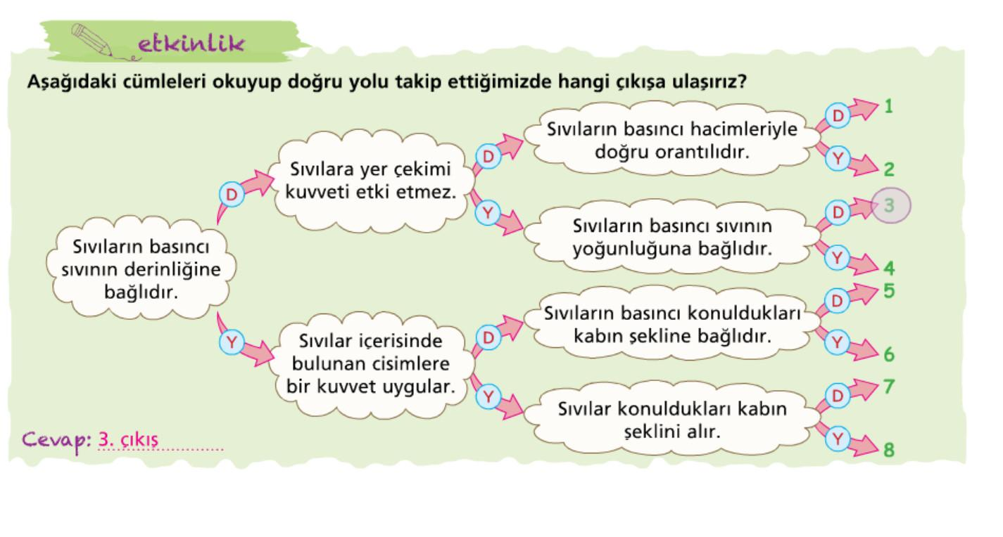

Slide 34
DEĞERLENDİRME SORULARI

Slide 41
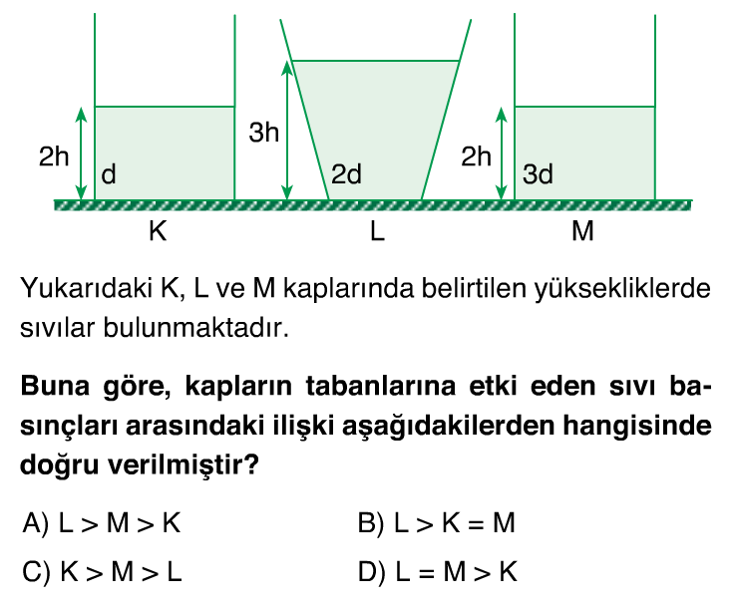

Slide 45
derinlikle

Slide 47
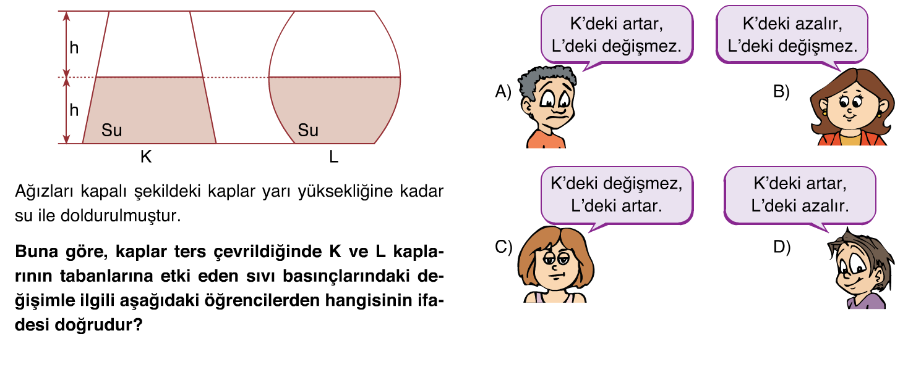

Slide 49
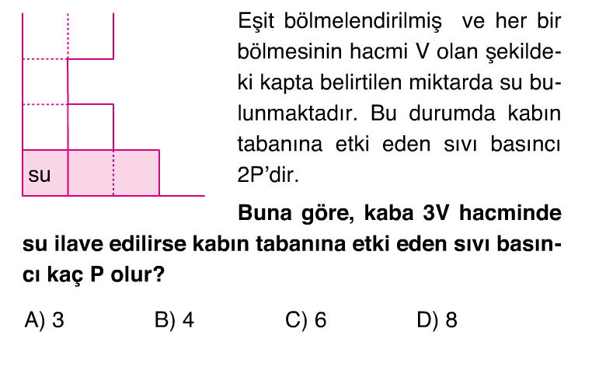

Slide 51
